Slide 1


Slide 2
CLASE DE MATEMÁTICAS
PROBLEMAS DE DIVISIÓN POR UNA CIFRA

Slide 3
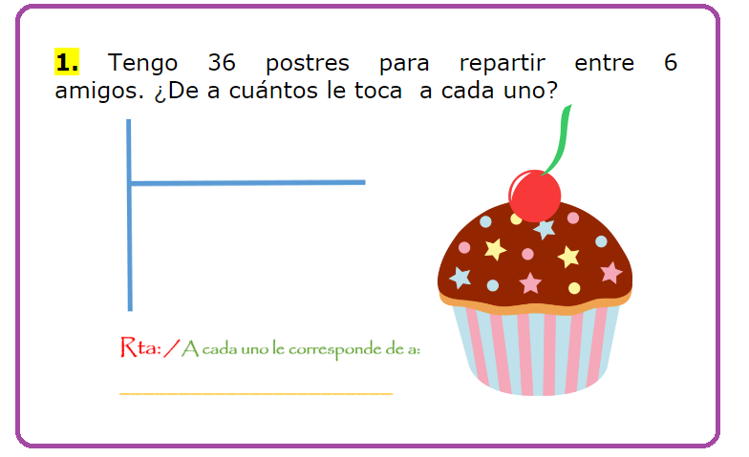

Slide 4
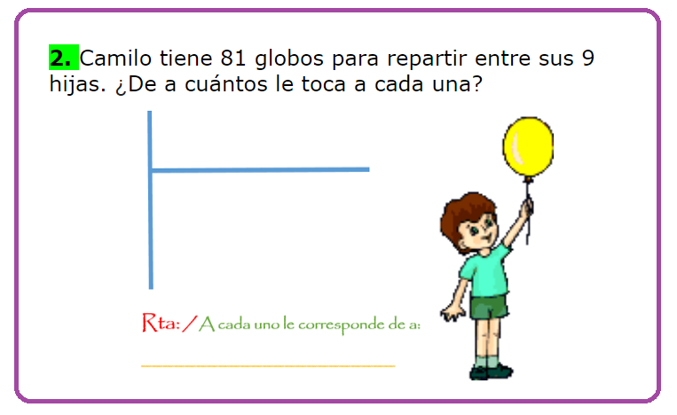

Slide 5
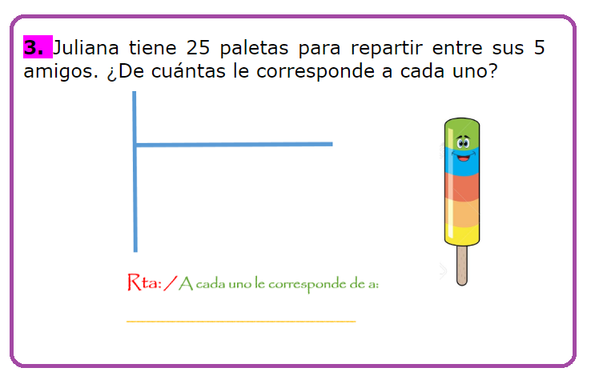

Slide 6
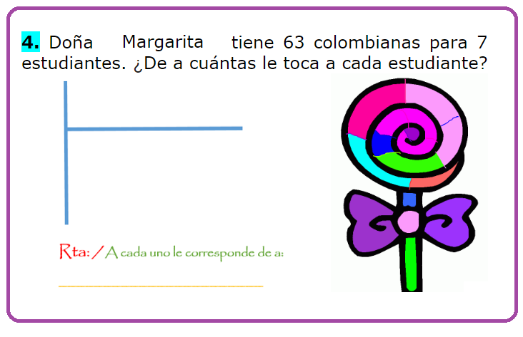

Slide 7
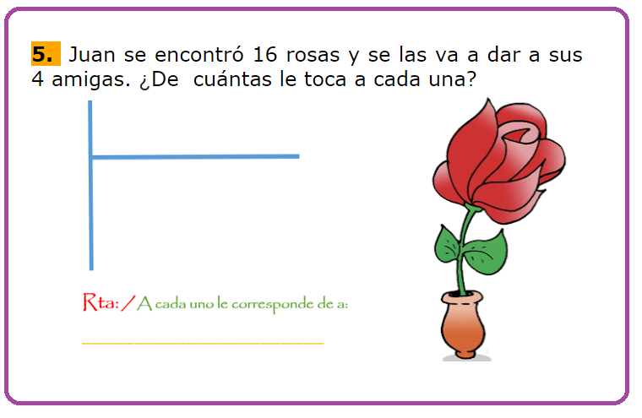

Slide 8
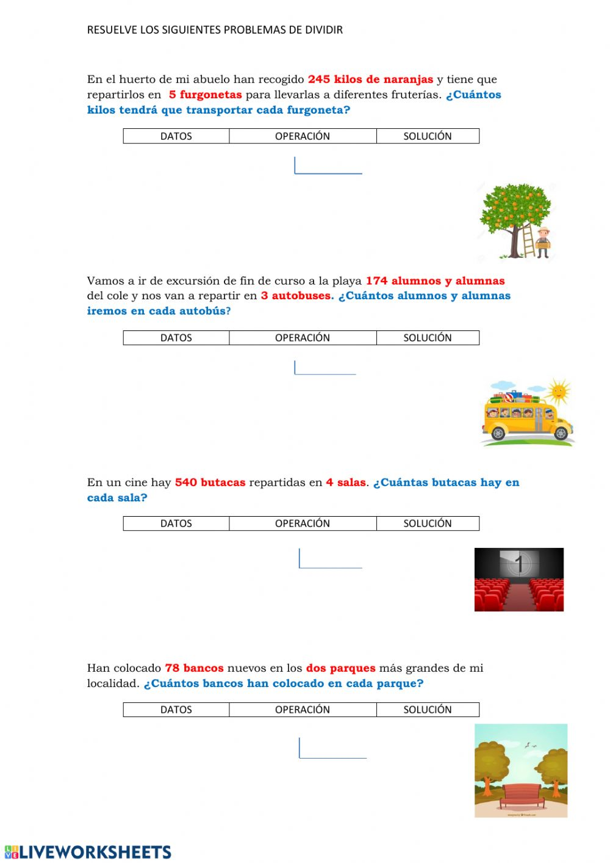

Slide 10
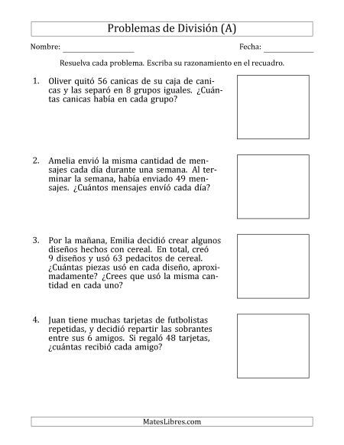

Slide 12
DEBEN RESOLVER LOS PROBLEMAS DE LAS DIAPOSITIVAS 8, 9, 10 Y 11 EN EL CUADERNO, NO DEBEN ENVIAR EVIDENCIA.
EN LA PRÓXIMA CLASE SOCIALIZAREMOS LOS RESULTADOS…

